Slide 1
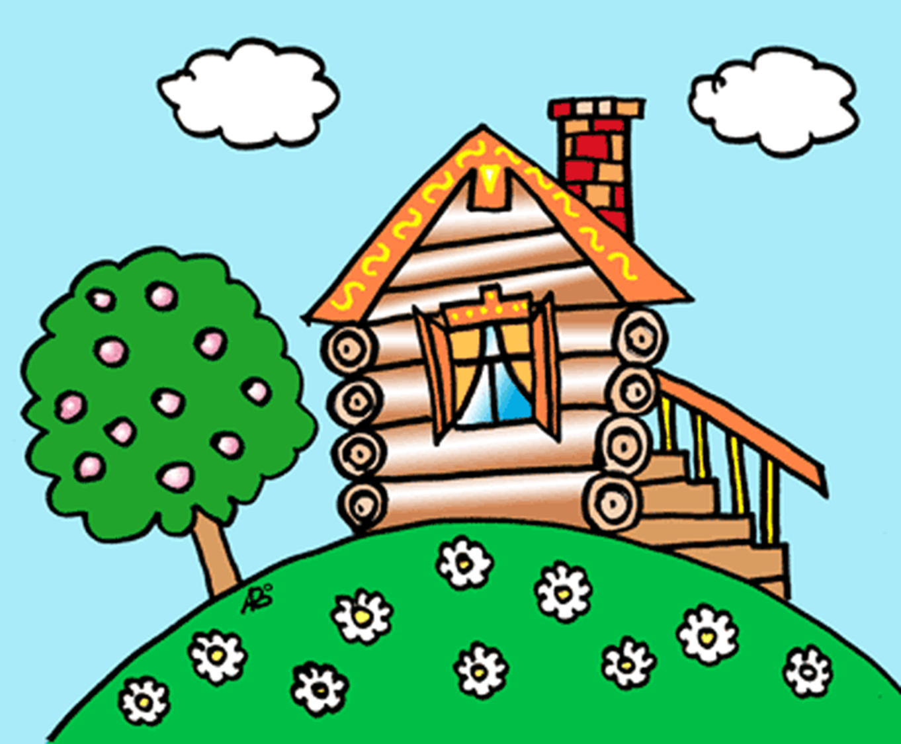
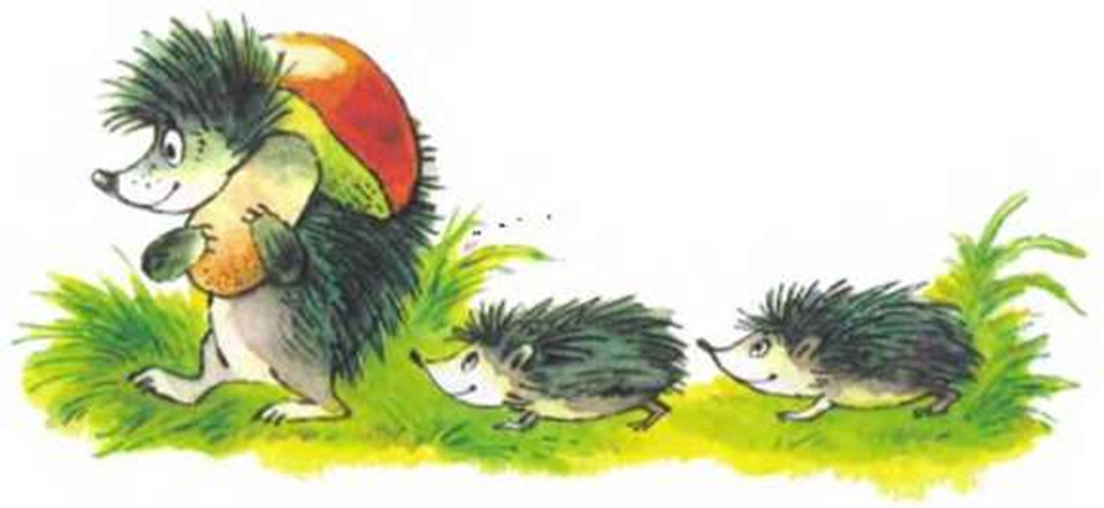
МАДОУ «Детский сад №4 «Солнышко»
Гербова В. В.
Развитие речи в детском саду
Младшая группа
Апрель, Занятие №2.
Звуковая культура речи: звук Ф.
Автор презентации: Казанцева В. Г. – воспитатель (СЗД)
г. Арамиль – 2017 год

Slide 2

На лесной опушке,
в хорошенькой избушке
жили – были дед и баба.

Slide 3

А в лесу, недалеко от их домика, жили три ежа. А звали их так: Фук, Фок, Фэк.
Как их звали?
Ежи сторожили лес.
Что делали ежи?
Гуляя по лесным тропинкам, они пели песенки. Вот одна из них:
Лучше нас, лесных ежей,
Нет на свете сторожей.
(2-3 раза.)

Slide 4


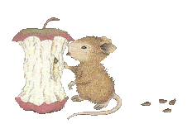
Однажды в избушку, где жили дед и баба, пробрались мыши. Даже днём они разгуливали по всему дому и грызли всё подряд. Решили старики: «Пригласим ежей. Пусть прогонят мышей».
- Что решили сделать старики?

Slide 5
И отправились ежи воевать с мышами. Впереди Фук.
Кто впереди?
За ним Фок.
Кто за Фуком?
А сзади?(Фэк.)
Ежи идут, песенку поют:
«По тропинке мы идём –
Фук, Фок, Фэк!
К деду с бабушкой идём,
Фук. Фок, Фэк!
К деду с бабушкой идём,
Фук, Фок, Фэк!
И тихонечко поём,
Фук, Фок, Фэк»

Slide 6
Прогнали ежи мышей и отправились в обратный путь, так же напевая:
«По тропинке мы идём –
Фук, Фок, Фэк!
Мы от дедушки идём,
Фук, Фок, Фэк!
Мы от бабушки идём –
Фук, Фок, Фэк!
Громко песенку поём,
Фук, Фок, Фэк!»

Slide 7


